Slide 1
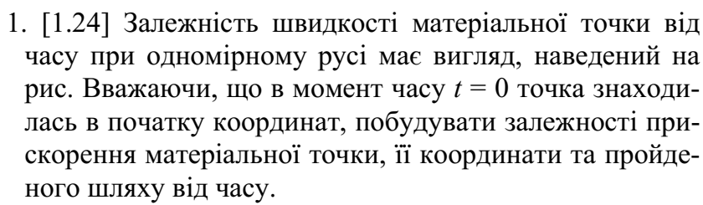
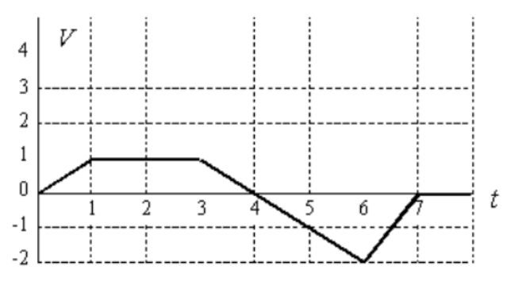

Slide 2
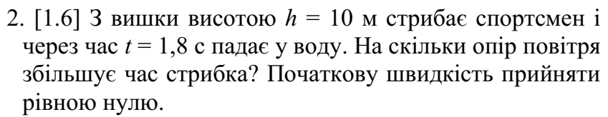

Slide 4
Динаміка поступального руху. Закони Ньютона.
Закони збереження.

Slide 5


https://youtu.be/Ync5QtlzVuI
https://youtu.be/QlOj_gpCHIE

Slide 6
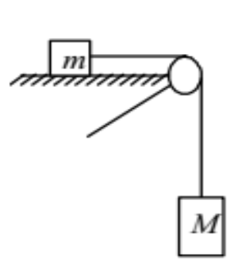

Slide 7
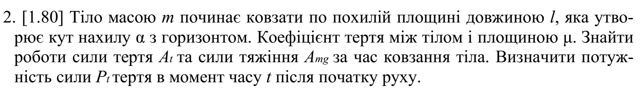

Slide 9
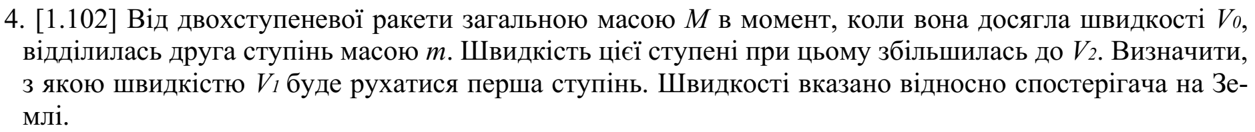

Slide 10
